Slide 1


SQL Server 2000
的物理存储
与索引结构

Slide 2
SQL Server 2000
的物理存储与索引结构
数据库与数据库文件
表的物理存储
索引及行操作

Slide 3
SQL Server 2000
的物理存储与索引结构
表的物理存储

Slide 4
认识SQL Server数据库表
理论上讲，一个SQL Server数据库可以包含多达20亿个表；
每个表最多可以有1024个列；
表中行的最大长度(不包括text和image)不能超过8060Bytes，行不能跨页存储；
表中行数和表的大小都没有限制，只受你的存储设备大小的约束；
表可以没有主码，允许有重复的行出现

Slide 5
表的物理存储
内部存储概述
数据页
数据行的结构
SQL Server中行的存储—举例
SQL Server的页链接
文本和图象数据

Slide 6
内部存储概述
与表紧密相关的3个系统表：
  Sysobjects
  Syscolumns
  Sysindexes
举例：
CREATE TABLE student
(stu_lname varchar(15) NOT NULL,
stu_fname varchar(10) NOT NULL,
department varchar(30) NOT NULL,
phone char(11) NULL)

Slide 7
内部存储概述
Sysobjects
  SQL Server的每个表在此系统表中都有单独的一行描述该表的基本信息。

Slide 8

内部存储概述
Syscolumns
  SQL Server数据库表的每一列在该系统表中都有一行与之对应，内容包括列名、列的数据类型和长度等等；
  任何包含可变长数据的列在该系统表里的xoffset值都是负的。

Slide 9
内部存储概述
Sysindexes
  当一个表刚被创建时，与以前版本不同SQL Server 2000不会立即为其分配存储空间；
  如果表没有定义任何PRIMARY KEY或UNIQUE约束，在该系统表中将只有一行与之对应，且该行的indid值为0，说明表是一个堆；
  如果在表上定义了PRIMARY KEY或UNIQUE约束，而PRIMARY KEY或UNIQUE约束的背后是由一个簇集索引支持的，则表在该系统表中有一行，且对应行的indid值为1；

Slide 10
内部存储概述
Sysindexes
  表的每个非簇集索引在该系统表中也有一行，而且该行的indid值在2到250之间；
  如果表的数据行包含文本或图像数据，该系统表中也有一行与文本或图像数据对应。而且该行的name值是表的名字前加上字母t，但indid值总是255；
  总之，该系统表中至少要有一行包含指向每个表所使用的存储空间的指针及其他相关信息。

Slide 11
数据页
基本知识
  DBMS的磁盘空间管理器隐藏了底层硬件和操作系统的细节， 允许DBMS的I/O处理软件把数据看成是页的集合；
  磁盘空间管理器支持作为数据单元的页的概念，为DBMS的I/O处理软件提供分配/回收页和读/写页的命令；
  在SQL Server 2000的体系结构中有专门的页管理器和文本管理器。

Slide 12
数据页
基本知识
  在处理I/O问题时，数据是页的集合，但是DBMS的高层软件把数据看成是记录的集合；
  如何在页中安排记录？将页在逻辑上划分为很多槽，每个槽里包含一条记录；
  每条记录要有唯一的标识，简称RID。可以用<页ID，槽号>对来标识；2000
  用一个唯一的整数作为每条记录的RID，同时维护一个表，列出每个RID对应的记录所在的页和槽。9i

Slide 13
数据页
定长记录的数据页格式
  压缩方式
    无论什么时候记录被删除，都把页中最后一条记录移到删除后空出的槽；
    这种格式可以通过简单的偏移量计算来定位页中的第i个记录，并且所有的空槽都出现在页的尾部；
    如果有外部引用指向被移动的记录，这种机制就不可运转了，WHY？

Slide 14
数据页
定长记录的数据页格式
  位图方式
    用一个位数组来处理删除操作，每个槽对应一位，用于跟踪空闲槽的信息；
    在页中定位记录需要扫描位数组，找到那些对应位为1的槽；
    当一条记录被删除时，其对应的位就被清为0；
    不会对记录的外部引用造成破坏。

Slide 15
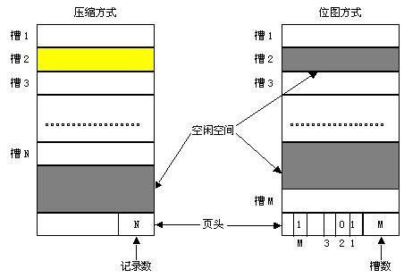
数据页
定长记录的数据页格式

Slide 16
数据页
变长记录的数据页格式
  页中槽的长度是不固定的；
  插入记录时，必须为该记录分配大小合适的空间，空槽太长太小都不合适
  当记录被删除时，又必须移动记录来填充由删除操作产生的空洞，以确保页中所有的空闲空间是连续的；
  在页中移动记录就变得非常重要。

Slide 17
数据页
变长记录的数据页格式
  每一页维护一个槽目录，每个槽都具有一个由“记录的偏移量”和“记录的长度”组成的<偏移量，长度>对；
  删除操作只是简单地将要被删除记录的偏移量改为-1；
  移动记录时，由页号和槽号组成的RID不会改变，只是存储在槽目录中的记录的偏移量改变了。

Slide 18
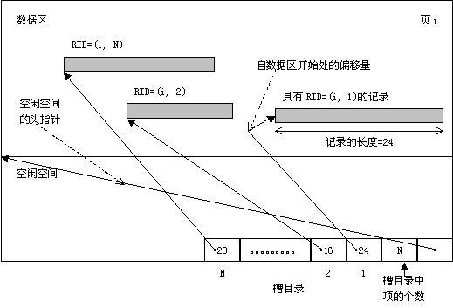
数据页
变长记录的数据页格式

Slide 19
数据页
变长记录的数据页格式
  被删除记录所在的槽不能从槽目录中移走，否则……；
  这种页格式也适用于定长记录，只不过所有的<偏移量，长度>对中表示记录长度的值都相同，因此……；
  变长记录的页格式也叫分槽的页结构，其最大特点就是在槽中维护记录的偏移量，记录的长度要视情况而定

Slide 20
数据页
SQL Server的数据页格式
  数据页是包含所有非文本数据和非图像数据的存储结构；
  与SQL Server的所有其他类型的页一样，数据页的大小：8KB=8192Bytes；
  数据页由三部分组成：
    页头
    数据行
    行偏移数组

Slide 21
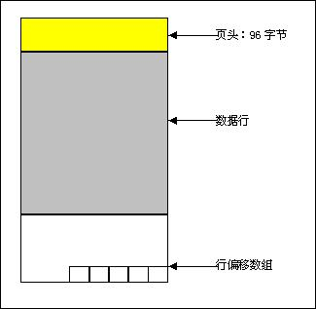
数据页
SQL Server的数据页格式

Slide 22
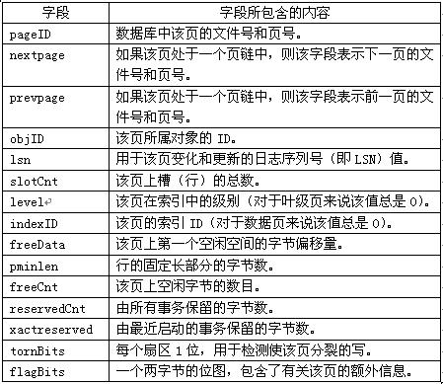
数据页
页头

Slide 23
数据页
数据行
  因为数据行不能跨页存储，所以单个数据行的最大长度是8060字节；
  文本和图像列存储在数据页之外；
  SQL Server总是在每一页上存储尽可能多的行，这样可以减少I/O的次数并提高缓存的命中率；
  在实践中要合适地确定记录的长度。

Slide 24
数据页
行偏移数组
  行偏移数组是一个两字节条目的块，每个条目表示页中相关数据行开始的偏移量；
  行的长度并没有存储在行偏移数组中，而有关行的长度信息包含在行本身里：
    行的定长部分的长度
    行的变长部分的结束位置
  在表中没有为每一行设置一个全局的内部行号，SQL Server用文件号、页号和页中的槽号来唯一标识表中的每一行。

Slide 25
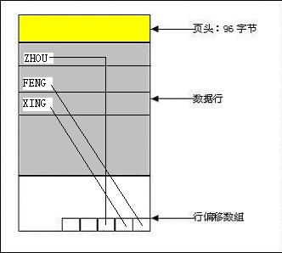
数据页
行偏移数组
  行偏移数组表示页中数据行的逻辑顺序。例如，如果一个表有簇集索引，那么SQL Server将按照簇集索引码的顺序来存储数据行，但是……
分槽的页结构

Slide 26
数据页
检查数据页
  使用DBCC PAGE命令可以查看任何数据页的页头、数据行和行偏移表，即行偏移数组
  DBCC PAGE是一个非文档命令，在Online Help找不到该命令，而且只有系统管理员才可以使用该命令；
  语法格式如下：
    DBCC PAGE ({dbid | dbname}, filenum, pagenum[, printopt])
    Printopt：0、1、2、3，其中0是缺省值

Slide 27
数据页
检查数据页
  举例：查看表student的数据页。
    sp_help student
    select * from student
    select id, name, indid, first, root, minlen, FirstIAM from sysindexes where id = object_id('student')
    DBCC TRACEON(3604) GO DBCC PAGE(DB_Teaching, 1, 132, 1)

Slide 28
数据页
检查数据页
  DBCC PAGE的输出主要包含4个部分：
    BUFFER：它显示了有关给定页的“缓冲区”信息，这里的“缓冲区”是指管理页的内存结构
    PAGE HEADER：……
    DATA：Slot 0, Slot 1, ……
    OFFSET TABLE：即真正的行偏移数组
  行偏移数组与行的逻辑顺序、物理位置：
    槽号表示行的逻辑顺序
    槽中的偏移量表示相应行在页里的物理位置

Slide 29
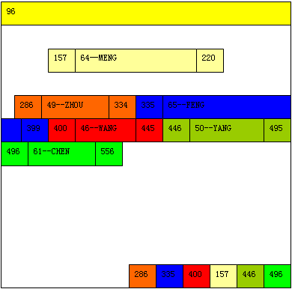
数据行在页中的真实情况

Slide 30

数据行的结构
基本知识
  定长记录：
    记录的字段数是固定的
    每个字段都是定长的
应存放在数据字典里
偏移量

Slide 31
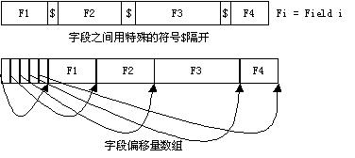
数据行的结构
基本知识
  变长记录：
    记录的字段数是固定的
    某些字段是变长的
1、如何定位某个字段？
2、如何处理空值NULL？
基地址分槽页结构的偏移量

Slide 32
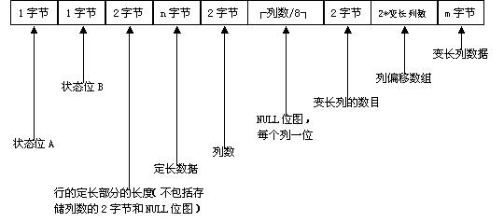
数据行的结构
SQL Server数据行结构
  定长与变长记录中字段组织方式的结合

Slide 33
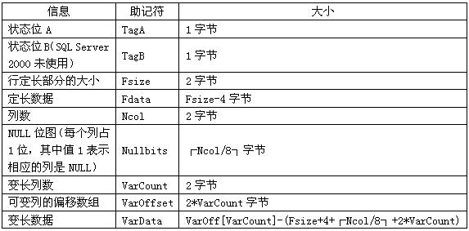
数据行的结构
SQL Server数据行结构

Slide 34
数据行的结构
SQL Server数据行结构
  状态位A（TagA）：
    位0：版本信息，在SQL Server 2000中该位总是0；
    位1到位3：作为一个3位的值对待，0表示该行是一个基本的记录，1表示该行是一个转向记录，2表示该行是一个转向存根，3表示该行是一个索引记录，4表示该行是一块碎片，5表示该行是一个幽灵索引记录，6表示该行是一个幽灵数据记录；
    位4：表示NULL位图的存在性。在SQL Server 2000中，即使任何列都不允许NULL值，NULL位图也总要出现。因此位4的值总为1；
    位5：表示行中是否存在变长列；
    位6和位7：在SQL Server 2000中未被使用。

Slide 35
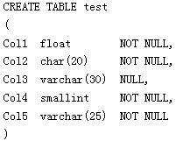
数据行的结构
SQL Server数据行结构
  列偏移数组：一个两字节的条目，表示变长列在行中结束的位置；
  在行的定长或变长数据块内，SQL Server按照创建表时定义的列顺序来存储数据；
这个表的行的定长数据部分包括Col1的数据，后跟Col2和Col4的数据；行的变长数据部分包括Col3的数据，后跟Col5的数据。

Slide 36
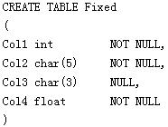
SQL Server中行的存储—举例
定长行的存储
  最简单的各列都是定长数据的表：Fixed

Slide 37

SQL Server中行的存储—举例
定长行的存储
  往Fixed表中插入数据：
    INSERT INTO Fixed VALUES (123, 'ABCD', NULL, 45.6)
  Fixed表在sysindexes系统表里的内容：

Slide 38
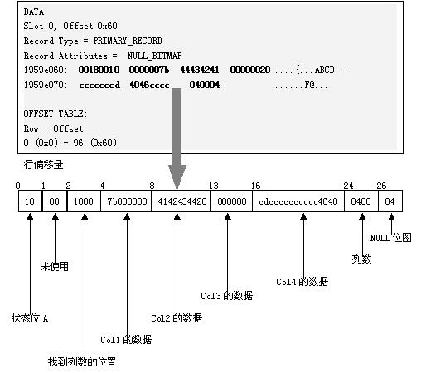
SQL Server中行的存储—举例
定长行的存储
定长列总是用满在表中定义的字节数，即使某个列的值是NULL！

Slide 39
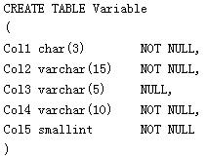
SQL Server中行的存储—举例
变长行的存储
  具有变长列的表：Variable

Slide 40
SQL Server中行的存储—举例
变长行的存储
  往Variable表中插入数据：
    INSERT INTO Variable VALUES (’xyz’, ’abcde’, NULL, ’123’, 999)
  Variable表在sysindexes系统表里的具体内容：

Slide 41
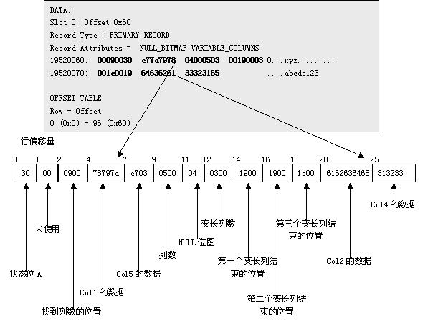
SQL Server中行的存储—举例
变长行的存储
如果一个变长列具有NULL值，那么它在数据行中不占用任何空间
也表示本行的长度

Slide 42
SQL Server中行的存储—举例
变长行的存储
  如何确定一个字符串类型的列(不管是定长的char列还是可变长的varchar列)的值是空串(’’)而不是空值(NULL)？
    SQL Server 2000根据数据行中NULL位图里相应的位是0还是1来区分一个列的值是空值(NULL)还是空串(’’)；
    这也就是为什么在SQL Server 2000中，即使任何列都不允许NULL值，NULL位图也总要在数据行中出现的原因之一。

Slide 43
SQL Server的页链接
索引
  SQL Server将一个索引的同一级的所有页链接在一起：双向链表
堆
  SQL Server不会把堆中的数据页链接成一个双向链表
  确定某个页属于某个堆的唯一方法是检查该堆的IAM页

Slide 44
SQL Server的页链接
具有簇集索引的表
  由于簇集索引的叶级页就是真正的数据页(处于索引的同一级)，所以SQL Server把具有簇集索引的数据页链接成双向链表
  可以使用页头信息中的M_NextPage和M_PrevPage的值来确定表中的数据页在链表中的顺序

Slide 45
文本和图象数据
大对象(LOB)数据的存储
  缺省情况下，SQL Server的数据行里只包含非LOB数据，而LOB数据要单独存储，但是数据行里会有指向LOB数据的指针
  SQL Server的数据行绝对不能跨页存储，但是LOB数据可以跨页存储
  通过设置某个表选项可以让LOB数据存储在数据行本身里

Slide 46
文本和图象数据
LOB数据存储在表外
  数据行里只包含一个16字节的指针指向LOB数据所在的页：LOB页
  一个LOB页可以存放来自多个行的多个LOB列的数据，但一个LOB页只能存放来自单个表的LOB数据
  构成LOB列的页集不需要互相定位，在逻辑上它们被组织成一个B-树结构。从串中间开始的操作非常高效

Slide 47
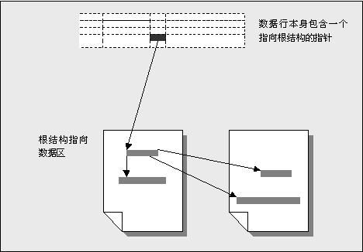
LOB列是一个16字节长的指针

Slide 48
文本和图象数据
LOB数据存储在表外
  如果LOB列的数据量小于32KB
    数据行里的LOB指针指向一个84字节大小的LOB列的根结构，即B-树结构的根结点
    根结点指向LOB列的数据区。虽然LOB列的数据按照B-树结构进行逻辑组织，但是在物理上根结点和各个数据区在表的LOB页全面展开

Slide 49
文本和图象数据
LOB数据存储在表外
  如果LOB列的数据量小于32KB
    LOB数据可放在页内任何有可用空间的地方，而且每个数据区的大小是由应用程序实际所写的大小确定的，不会有固定或非固定的预留空间
    表中不同行及列的小数据区结合在一起填充到LOB页里。如果一个LOB列的数据量小于64字节，那么它就全部存储在根结构里

Slide 50
文本和图象数据
LOB数据存储在表外
  如果LOB列的数据量大于32KB
    SQL Server就开始在数据区和根结点之间建立中间结点
    根结构和数据区以和前面描述的同样方式在LOB页内交叉存储
    中间结点要存储在LOB列之间不共享的LOB页里。也就是说，每个存储中间结点的LOB页只能包含数据行里一个LOB列的中间结点

Slide 51
文本和图象数据
LOB数据存储在数据行里
  如果把所有的LOB数据存储在数据页之外，访问数据时，SQL Server就需要执行额外的读页操作
  如果需要频繁地访问LOB数据，而LOB数据又足够的小完全可以放在SQL Server的数据页里，就可以通过将部分LOB数据存储在数据行里来改善系统的性能

Slide 52
文本和图象数据
LOB数据存储在数据行里
  Text in Row选项
    可以将特定表的该选项设置为’ON’
    sp_tableoption Employees, ’text in row’, ’on’
    也可以为存储在数据行里的LOB数据指定一个最大的字节数
    sp_tableoption Employees, ’text in row’, 500
    选项’ON’实际上指定了存储在数据行里的LOB数据的最大长度是256字节
    选项可以设置的范围是24到7000字节

Slide 53
文本和图象数据
LOB数据存储在数据行里
  如果Text in Row选项为OFF
    则数据行存储的是一个指向LOB数据的根结构的16字节的指针
  如果Text in Row选项为ON
    如果LOB列的数据没有超过事先指定的最大值，则数据行里存储的就是LOB数据本身，像处理varchar列一样处理LOB列
    如果LOB列的数据超过了事先指定的最大值，则数据行存储的就是LOB数据的根结构

Slide 54
文本和图象数据
LOB数据存储在数据行里
  LOB数据根结构(根结点)的最小尺寸是24字节，最大尺寸是84字节
  切换表的Text in Row选项
    从OFF变为ON时，所有的LOB数据并不立即移动，只有当LOB数据真正被更新时，LOB数据才会发生移动
    从ON变为OFF时，所有的LOB数据就从数据行里移出，取而代之的是一个16字节的指针，指向LOB数据的根结构

Slide 55
文本和图象数据
LOB数据存储在数据行里
  即使真正的LOB数据量小于Text in Row选项的限制，但也并不总意味着数据都将存储在数据行里，WHY？
    SQL Server要求所有的非LOB数据必须存储在数据页上
    数据页上单个数据行的最大长度还会受到8060字节的限制
    变长列比LOB列有优先权存储在数据行

